Slide 1


JAVASCRIPT 基础教程
编程思想与字符串
讲师：孟庆和

Slide 2
编程思想
面向过程
面向对象
函数式编程

Slide 3
面向过程
是以事件（功能）为中心，分析出解决问题的步骤，然后用代码实现这些步骤，并按照步骤的顺序执行代码。

Slide 4
把大象放冰箱
开始
第一步：打开冰箱
第二步：把大象放进冰箱
第三步：关上冰箱
结束

Slide 5
面向对象
概念
在编程的时候尽可能的去模拟真实的现实世界，按照现实世界中的逻辑去处理一个问题，分析问题中参与其中的有哪些实体，这些实体应该有什么属性和方法，我们如何通过调用这些实体的属性和方法去解决问题。
当采用面向对象的思想解决问题时，将生活逻辑映射到我们的程序里 ，可分为下面几步
找出题目实体，抽象成对象的概念。
分析实体属性和功能，给对象赋一些属性和方法。
让实体相互作用得出结果，让每个对象去执行自己的方法

Slide 6
javascript 是一个面向对象的语言
类与实例(java 是典型的通过类来实现的面向对象的语言)
JavaScript不区分类和实例的概念，而是通过原型（prototype）来实现面向对象编程。

Slide 7
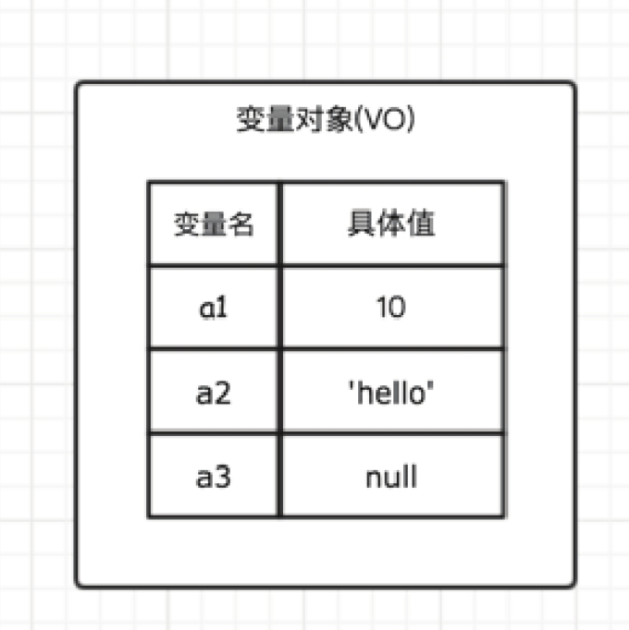
内存空间
基础数据类型值 存储

Slide 8
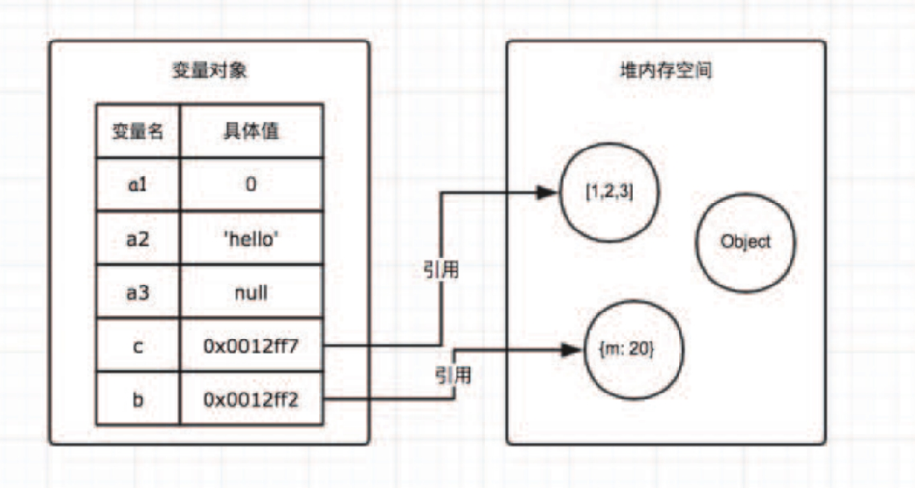
内存空间
引用数据类型值 存储
保存在堆内存空间

Slide 9
原始类型封装
原始封装类型共有3种
String、Number、Boolean
为了使 原始数据类型 操作起来 和对象一样方便

Slide 10
字符串详解

Slide 11
定义字符串
var str = new String(“hello”)

Slide 12
Length
字符串的长度

Slide 13
charAt()
返回指定位置的字符，参数是从0开始编号的位置
如果没有提供索引 默认为0
如果参数为负数，或大于等于字符串的长度，返回空字符串。

Slide 14
toUpperCase()
把字符串全部变为大写

Slide 15
toLowerCase
把字符串变为小写

Slide 16
indexOf() & lastIndexOf()
搜索指定字符串第一次出现的位置
还可以接受第二个参数，表示从该位置开始向后匹配
注意： 没有找到指定的子串，返回-1

Slide 17
trim()
用于去除字符串两端的空格，返回一个新字符串，不改变原字符串
注意： 该方法去除的不仅是空格，还包括制表(\t)、换行符( \r)和回车符(\r)

Slide 18
concat()
方法用于连接两个字符串，返回一个新字符串，不改变原字符串
该方法可以接受多个参数

Slide 19
.slice() & substring()& substr()
方法用于从原字符串取出子字符串并返回，不改变原字符串
Slice
它的第一个参数是子字符串的开始位置，第二个参数是子字符串的结束位置（不含该位置）
如果省略第二个参数，则表示子字符串一直到原字符串结束。
如果参数是负值，表示从结尾开始倒数计算的位置，即该负值加上字符串长度。
如果第一个参数大于第二个参数，slice方法返回一个空字符串。

Slide 20
.slice() & substring()& substr()
方法用于从原字符串取出子字符串并返回，不改变原字符串
Substring
它的第一个参数是子字符串的开始位置，第二个参数是子字符串的结束位置（不含该位置）
如果省略第二个参数，则表示子字符串一直到原字符串结束。
如果参数是负数，会自动将负数转为0。
如果第一个参数大于第二个参数,会自动更换两个参数的位置。

Slide 21
.slice() & substring()& substr()
方法用于从原字符串取出子字符串并返回，不改变原字符串
Substr
方法的第一个参数是子字符串的开始位置（从0开始计算），第二个参数是子字符串的长度。
如果省略第二个参数，则表示子字符串一直到原字符串结束。
如果第一个参数是负数，表示倒数计算的字符位置。如果第二个参数是负数，将被自动转为0，因此会返回空字符串。

Slide 22
感谢!)

